Slide 1
CARGONOVA GROUP
International Transport Spedition Logistics
Bieruń 15.09.2017

Slide 2
Historia i profil działalności.
Nazwa firmy jest połączeniem dwóch wyrazów: CARGO - ładunek (od wielu lat organizowanie ładunków) oraz NOVA - nowa (nowe możliwości, nowe projekty oraz wyzwania).
Firma Cargonova powstała w grudniu 2008 roku. Od tego czasu systematycznie rozwijamy się i reagujemy na nieustannie powstające na Rynku wyzwania i regulacje prawne z myślą o naszych klientach.
Realizujemy transporty towarów płynnych na terenie całej Unii Europejskiej oraz krajów Europy Wschodniej wymagających dodatkowych zezwoleń jak Rosja, Białoruś, Kazachstan.
Posiadamy zezwolenia na przewóz towarów płynnych klasy 3 , 6 , 8 , 9.
Posiadamy profesjonalną myjnię cystern oraz warsztat serwisowy.
Doradzamy naszym klientom w zakresie transportu i magazynowania towarów ADR.

Slide 3
Tabor
W dyspozycji posiadamy 20 własnych zestawów: ciągnik siodłowy marki Scania, Volvo, Renault, Mercedes + cysterna Van Hool, Magyar w pełni wyposażonych w niezbędne akcesoria: węże rozładunkowe, kompresor, złącza rozładunkowe.
Pojemność cystern od 30000L do 51000L. Cysterny są 1,3,4 komorowe co pozwala na odpowiednie dopasowanie się do wymagań stawianych przez naszych klientów.
Korzystamy również z naszych zaufanych podwykonawców, powiązanych z nami umowami stałej współpracy.
Podsumowując w dyspozycji mamy 40 zestawów.

Slide 4
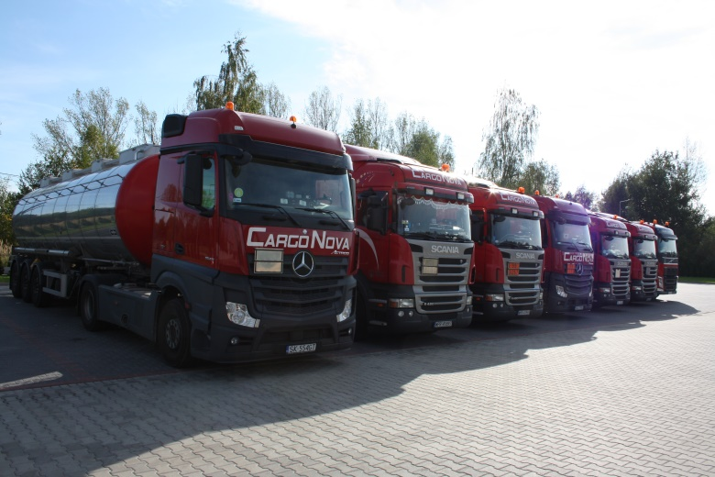
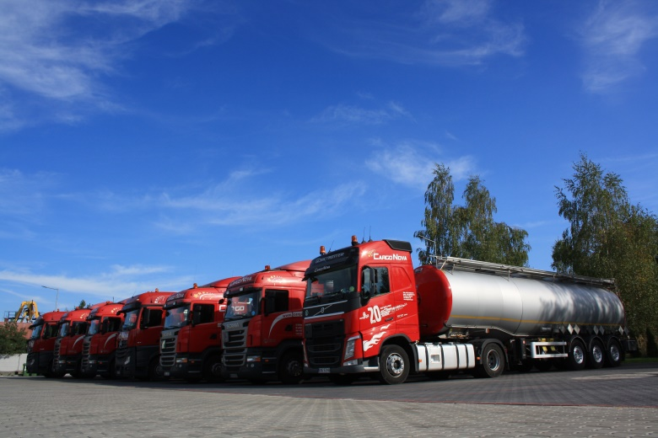
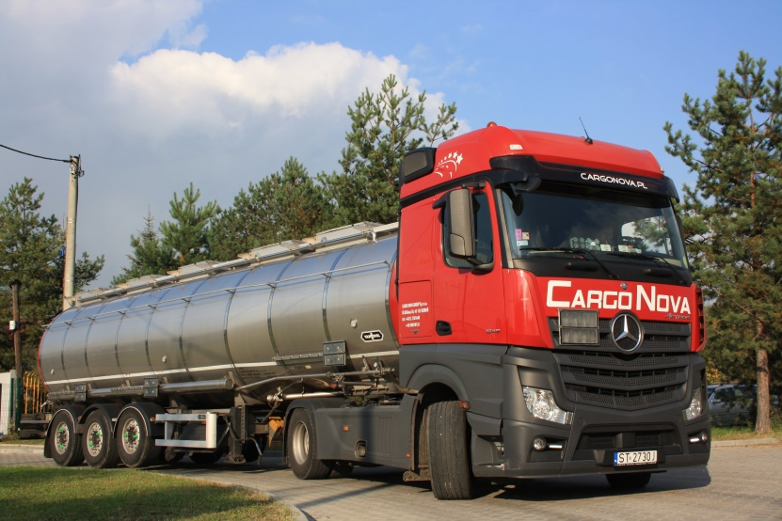
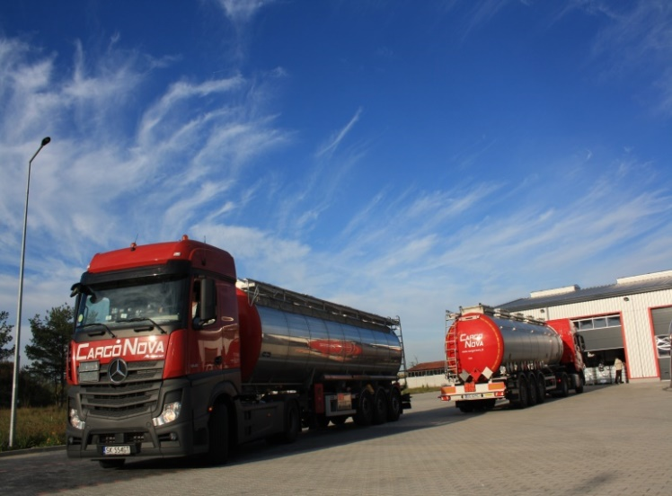
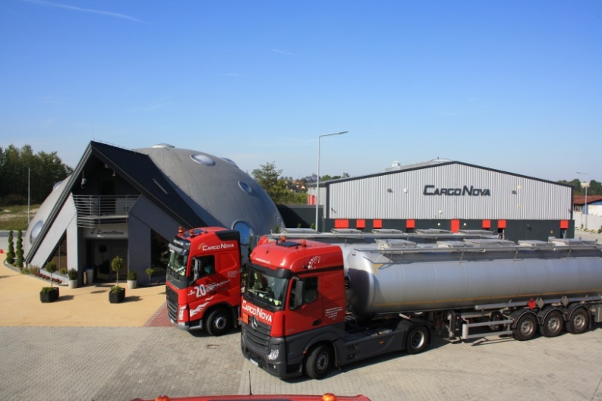
Galeria

Slide 5
Ubezpieczenie i nadzór nad transportami
► Każdy przewożony przez nas towar objęty jest kompleksowym ubezpieczeniem na wypadek zdarzeń losowych typu kradzież, zabrudzenie, ubytki:
- OCP kraj + zagranica na kwotę 500 00 USD
- OCP środowiskowe na kwotę 200 000 PLN
► Każdy zestaw wyposażony jest w system monitorowania GPS, dzięki czemu mamy możliwość nadzoru i kontroli nad transportem w każdym momencie jego realizacji.
► Mobilność i elastyczność kontaktu z naszym biurem – telefon dyżurny czynny 24h/dobę, dostęp do wiadomości e-mail również 24h/dobę.
► Każdy z naszych kierowców przeszkolony jest z zakresu transportu towarów niebezpiecznych ADR, oraz planu ochrony co jest szczególnie istotne przy realizacji transportu z towarami o dużej wartości.
► Transporty realizowane przez nas wykonywane są z najwyższą starannością i zgodnie z obowiązującymi przepisami i normami prawnymi oraz ochroną zdrowia i środowiska.

Slide 6
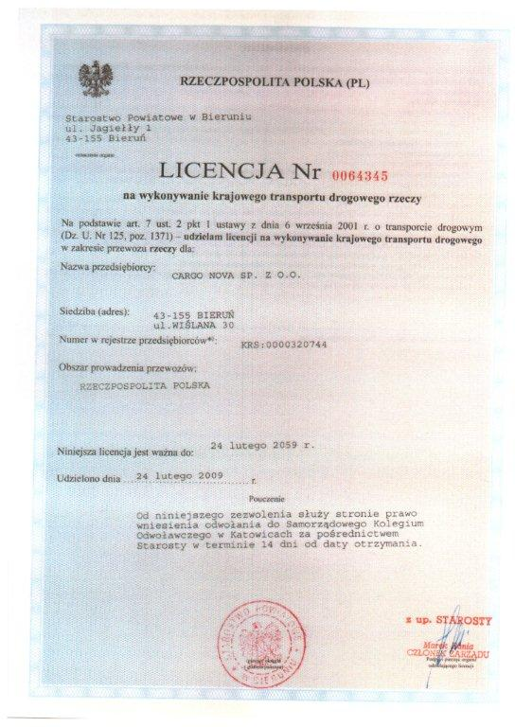
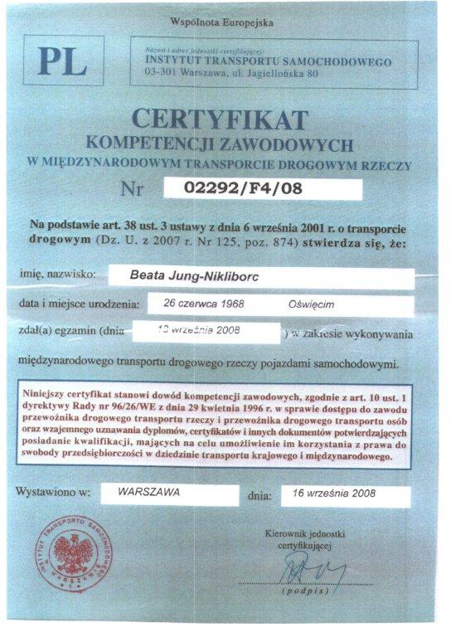
Certyfikaty , Licencje
Licencja
Certyfikat kompetencji zawodowych
Certyfikat jakości SQAS

Slide 7
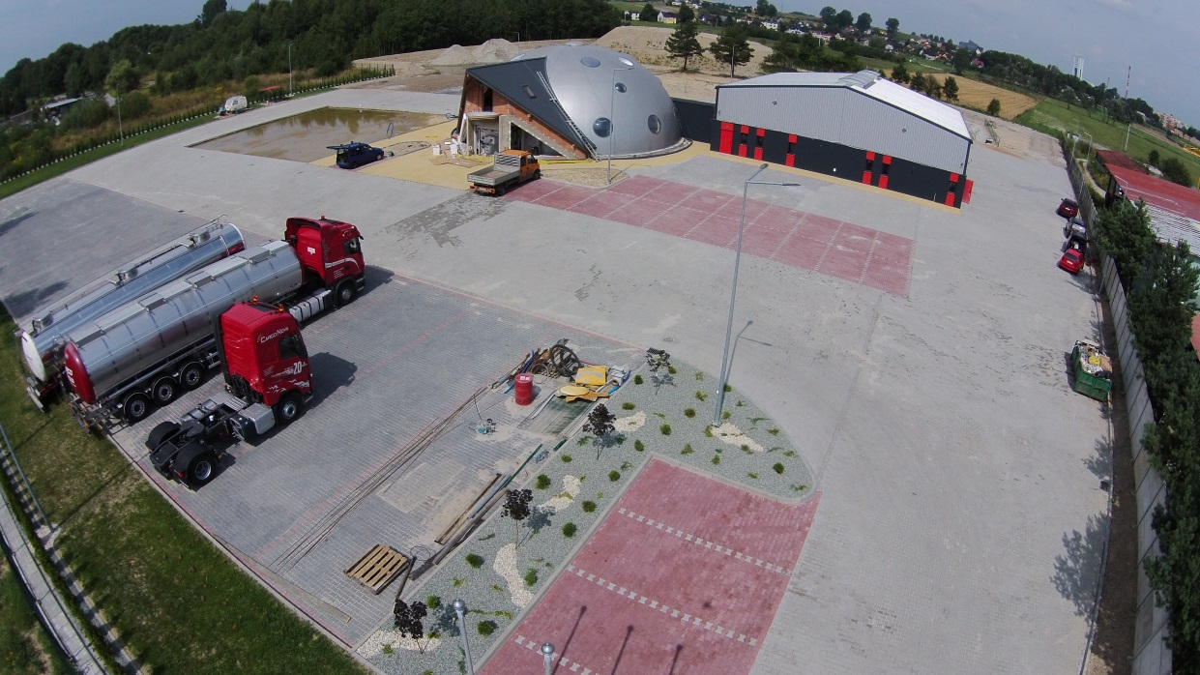
Nowe możliwości
► W marcu 2015 roku Cargonova Group wzbogaciła się o nową bazę transportowo – logistyczną. Wachlarz naszych usług rozszerzył się o:
Specjalistyczną myjnię cystern (rozpoczęcie działalności sierpień 2016)
Przestrzeń magazynową
Miejsca parkingowe dla zestawów TIR : monitorowane i strzeżone 24h.
Sklep z akcesoriami wymaganymi w transporcie towarów płynnych

Slide 8
Kontakt:
◀ siedziba firmy: ul. Wiślana 30, 43-155 Bieruń
◀ telefon kontaktowy: 033/4458170 + 033/4458171
◀ telefon kontaktowy mobilny: 500-018-123 / 500-018-124 / 500-018-125
◀ fax kontaktowy: 033/4458173
◀ e-mail: biuro@cargonova.pl , transport: piotr@cargonova.pl / beata@cargonova.pl
◀ www.cargonova.pl

